Slide 1
Tuần 7
Bài 16: Phép cộng trong phạm vi 6 – Tiết 2
TOÁN 1

Slide 2
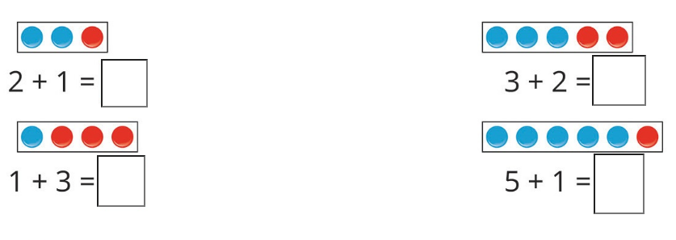

3
5
4
6

Slide 3


2. Tính
= 2
1 + 1
2 + 2
4 + 1
1 + 2
2 + 4
2 + 3
= 3
1 + 5
3 + 3
1 + 4
= 6
= 4
= 6
= 6
= 5
= 5
= 5

Slide 4
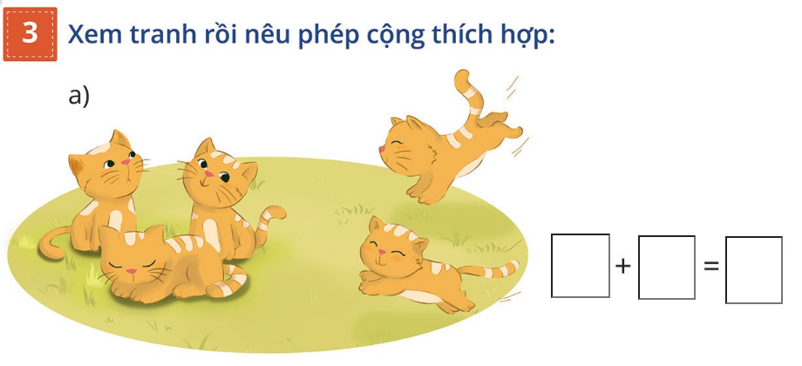
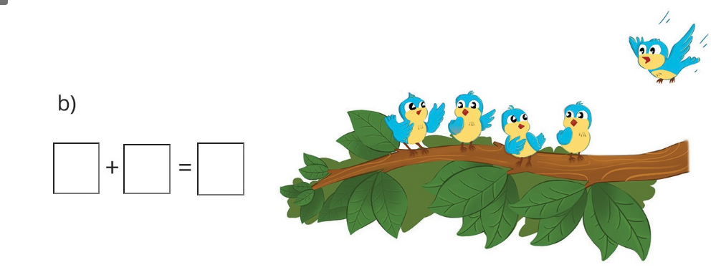

Slide 5


Slide 6
3
2
5

Slide 7


Slide 8
4
1
5

